Slide 1
不塑之客

Slide 2
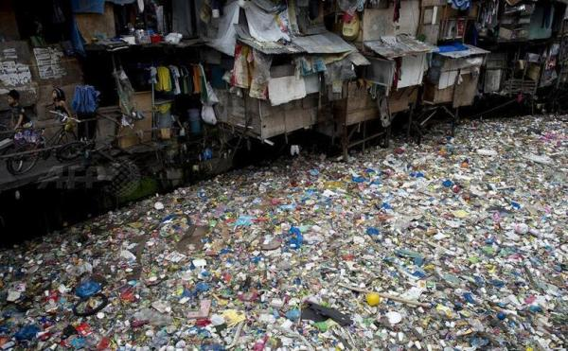
全世界最髒的?

Slide 3
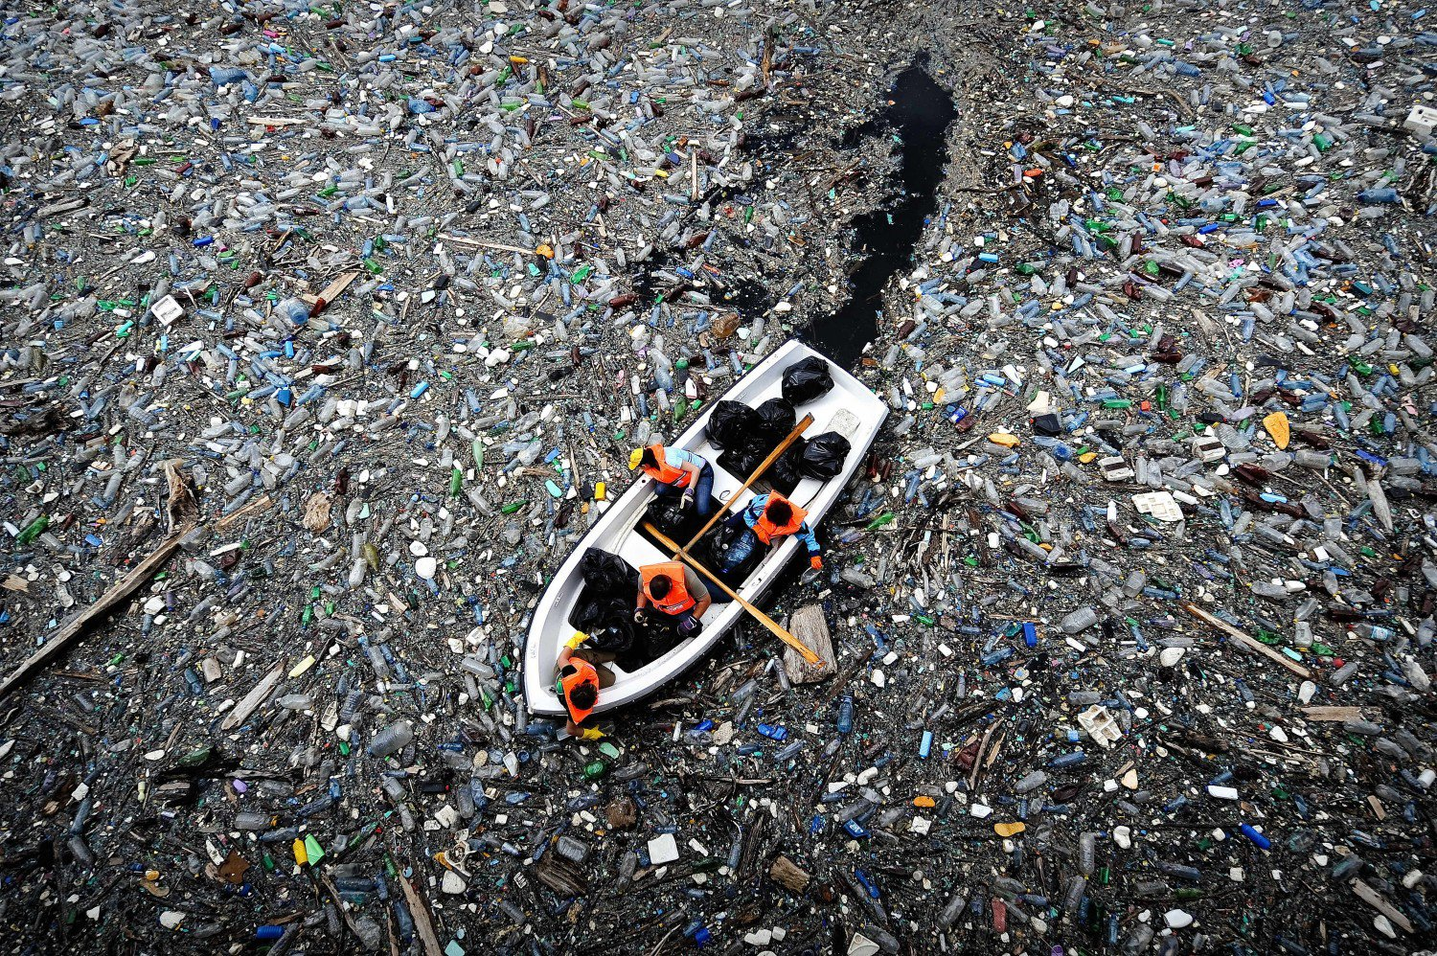
一條看不見水的「河流」

Slide 4
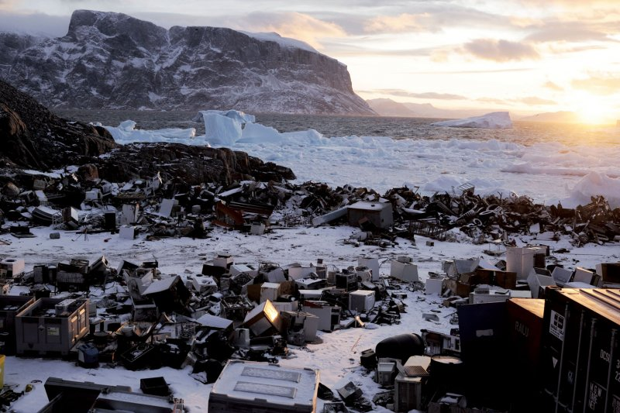
地球最怵目驚心的風景

Slide 5
原來
塑膠袋是石油產物？！
Notes:
石油在地底下要醞釀7000年，我們把它做成塑膠袋用1桶石油做原料+1桶石油做燃料，才來做出來，而一個塑膠袋我們卻可能只用了幾分鐘而已。

Slide 6
塑膠袋的好處
輕巧耐用又便宜

Slide 7
但是它……
千年不化
Notes:
為甚麼有塑膠的大量產物?是因為二次大戰後，物資缺乏，石油化學疾速發展，陸續出現許多大量生產、價格低廉的塑膠製品，人們的生活也和塑膠關係愈來愈密切。所以，原料製造出來的塑膠產物，距今不滿百年，所以她從產吃到消失，到底要多久的時間，時沒有很明確的數字，但根據研究者保守的估算，至少要4-500年，而這段時間內，塑膠垃圾仍不斷在累加中，所以，各位可以想像一下，如果沒有解決的發法，未來我們生活的是世界會是怎樣的世界!?
塑膠通常是不可再生的合成聚合物，因此塑膠碎片是在海洋和世界各地海灘上最持久的污染物之一，並會流入海洋、存在很長一段時間。這些塑膠碎片與顆粒相對於海水浮動、風的漂移與水流，其密度較低，比重比海水小因而浮力大，可被運送得非常遙遠。

Slide 8
塑膠對海洋
及生物的危害
Notes:
為什麼關心海洋因為海洋是佔地球的7/10，是整個地球的根本維生系統，提供我們食物，氧氣，沒有海洋我們就生存不下去了。
海洋提供我們食物，這個部分大家了解；而氧氣部分，其中10%是陸地上的樹製造給我們的 ，另外的90%是從海洋裡的海藻來的。海洋裡的垃圾多，把陽光都遮住了 ，海藻就無法行光合作用了，就沒辦法提供我們氧氣了，如此全球暖化也就越來越嚴重 。

Slide 9
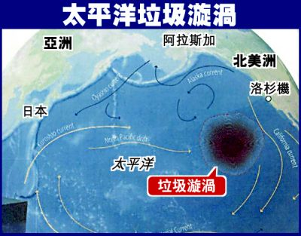
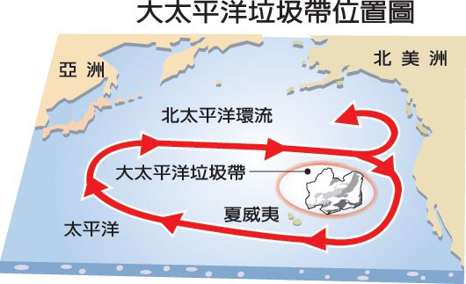
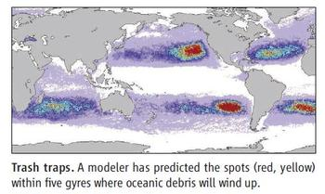
Notes:
直到 1997 年，水手出身的科學家 Charles Moore 乘船從夏威夷到加州長灘過程中的發現，發現北太平洋環流中充滿了塑膠垃圾，後來將該區域稱為「太平洋垃圾帶」才引起了大眾對於塑膠垃圾現象的關注。太平洋垃圾帶是由高密度的漂浮塑膠碎片組成，人們稱之為「垃圾漩渦」、 「世界上最大的垃圾場」、以及「海洋濃湯」 - Moore 並與其科學團隊進行研究，於 2001 年的海洋污染報告中計算出，該區域中塑膠重量比上浮游生物重量的比例，竟然高達 6 : 1 –
**五大洋流和可能垃圾袋的位置
由於塑膠通常是不可再生的合成聚合物，因此塑膠碎片是在海洋和世界各地海灘上最持久的污染物之一，並會流入海洋、存在很長一段時間。這些塑膠碎片與顆粒相對於海水浮動、風的漂移與水流，其密度較低，比重比海水小因而浮力大，可被運送得非常遙遠。在海洋中的降解非常緩慢

Slide 10
海洋垃圾帶
Notes:
用一個小小的實驗來了解海洋垃圾帶的形成，也了解海洋垃圾主要是些甚麼東西，怎麼來?
一般我們會以為這些垃圾，世人麼到海邊玩，隨意丟棄的，其實
1.來自都是，由下水道進入海洋 2.海上活動與船隻，船上空間有限，在航行捕撈過程，丟棄，有意或不小心掉落的撈捕工具漁網浮球 3.不肖廠商傾倒的廢棄物

Slide 11
海龜鼻孔誤插入吸管
Notes:
再來看一段更血腥的短片，希望下次我們要使用塑膠吸管時，可以多一點考量。
3:40-5:37可以跳過

Slide 12
對人類的影響
Notes:
鄰苯二甲酸和雙酚a都是塑膠 產物 鄰苯二甲酸是一種塑化劑， 目的在 軟化塑膠 製品 ，存在於pvc ,因塑化劑含有類似女性賀爾蒙的作用，長期大量暴露，恐引起罹患乳癌、子宮內膜癌等女性賀爾蒙相關癌症的風險增加。孕婦尿液中塑化劑代謝物濃度越高，其生產男嬰生殖器官先天性異常風險越高。
雙酚a就是BPA 目的在硬化塑膠 這兩種都是環境荷爾蒙 對人的身體會造成 性別中性化，注意力不足、自閉
根據2007年成功大學李佳璋教授的研究，國內孕婦尿液中塑化劑相關代謝產物的含量，高達先進國家孕婦的尿中塑化劑含量高8~20倍，同樣的陽明大學蔡美蓮教授也發現國內國人每天由食物中攝取的塑化劑（DEHP，屬於鄰苯二甲酸酯鹽類的一種）的總量高達每公斤體重33.4微克，是德國人的3倍。

Slide 13
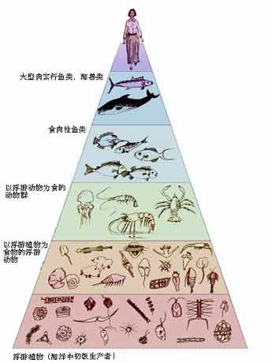
塑料顆粒被海洋食物網中最底層的生物吞進肚中，位居海洋食物網頂端的人類，吃到這些含有劇毒的生物，後果是……

Slide 14
一時的便利，究竟為我們及地球上的環境與生命帶來什麼樣的浩劫?

Slide 15
你想的有多遠呢?
Notes:
老師們，在一時方便和一勞永逸之間,你能想得多遠呢?
譬如一根塑膠湯匙,好像很方便,很便宜(甚至不用錢)但它的碳足跡很驚人,而且變成垃圾後f千年不化,但我們在使用時沒有深思.....
大家會想那不是回收就好了嗎?真的都被回收了嗎?回收了之後呢?能被妥善的處理嗎?

Slide 16
塑膠包裝不是回收就好了嗎?

Slide 17
我們一起來
減塑大作戰吧

Slide 18
Reduce
Reuse
Recycle
3R

Slide 19
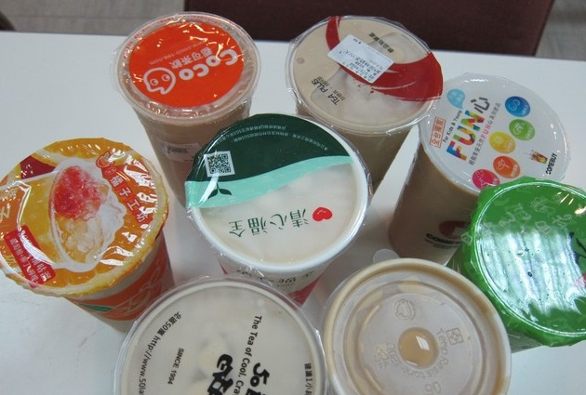

Reduce 減少
想喝飲料，你的選擇是……

Slide 20
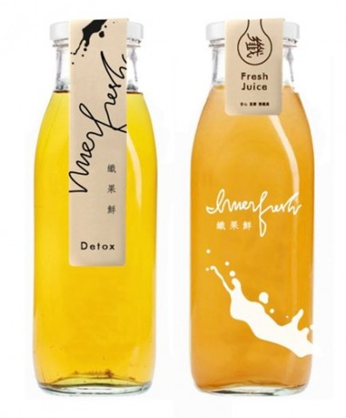
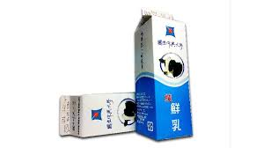
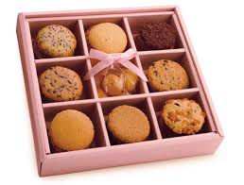
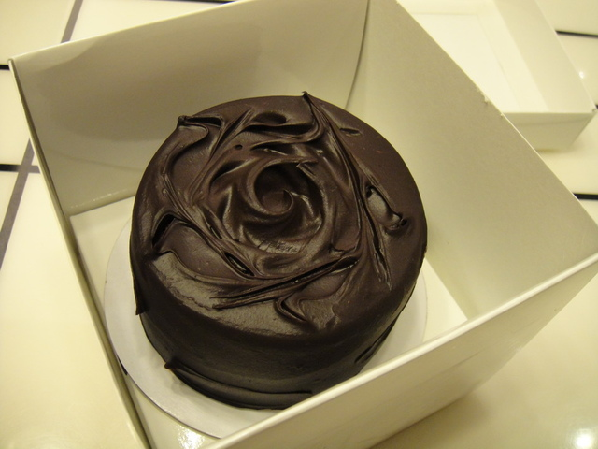
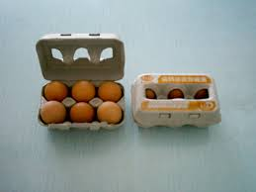
可以從購物時的選擇開始….

Slide 21
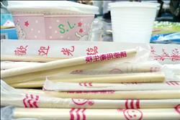
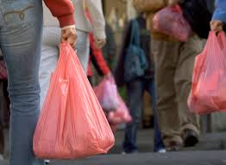

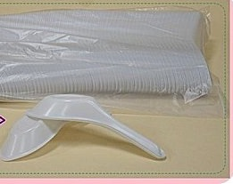
Reuse 重複使用
要用餐時，你的選擇是……

Slide 22
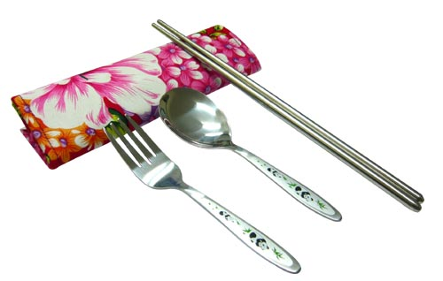

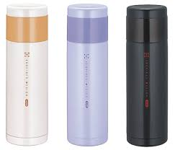
可以從不使用一次性餐具開始….

Slide 23
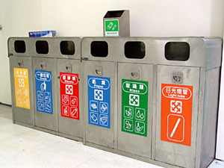
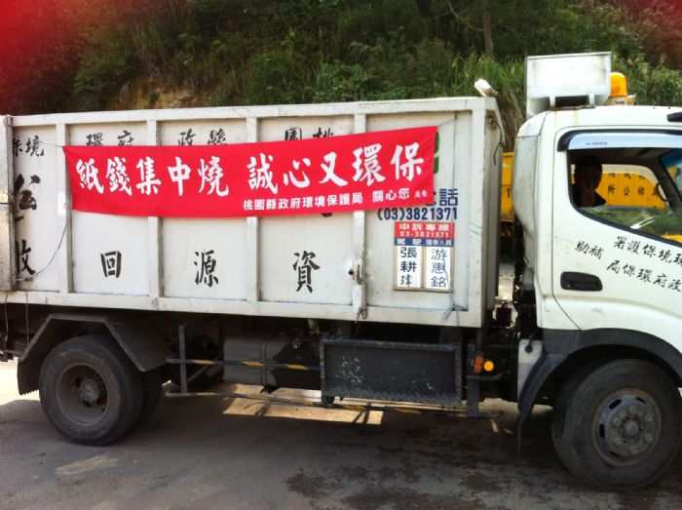
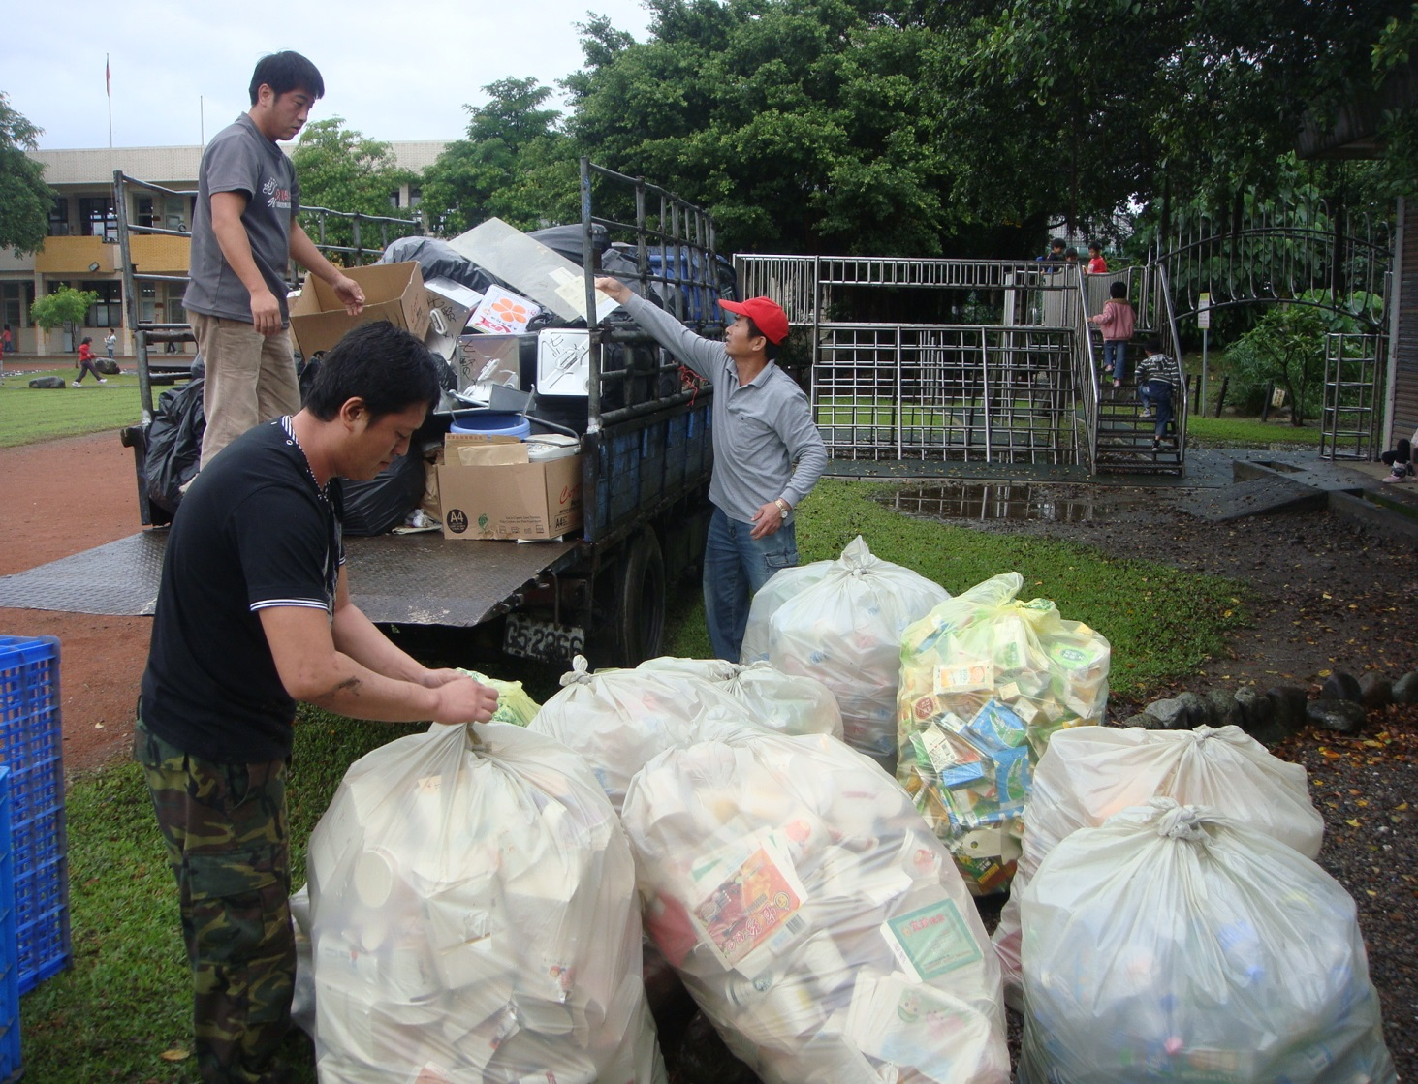
Recycle 回收
當沒辦法不用塑膠品時……記得做好資源回收喔!
優先購買紙包裝品

Slide 24
減塑生活第一步我可以怎麼做?

